Slide 1
اليوم/ الأحد
التاريخ /١٤٤٤/٣/١٣
بسم الله الرحمن الرحيم
المادة / المهارات الرقمية
أ/صباح القحطاني

Slide 2


النشيد الوطني السعودي

Slide 3
الاستراتيجيات
الحوار والمناقشة
الدقيقة الواحدة
قراءة صورة

Slide 4
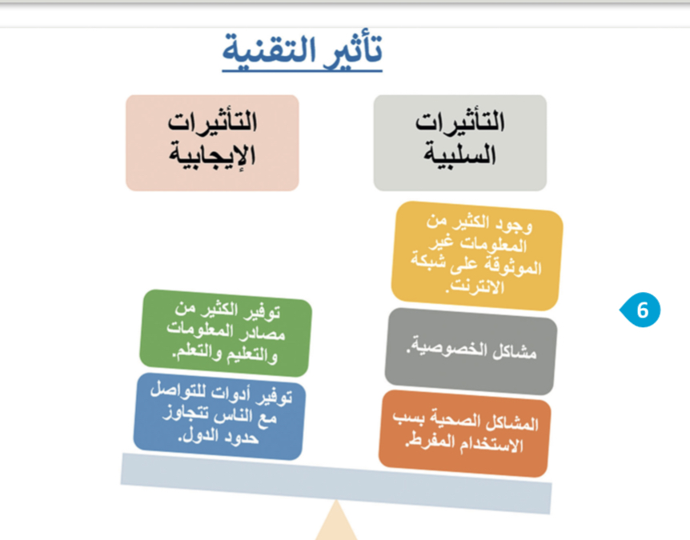
من خلال قراءة الصورة التي أمامك ماذا تعلمتي في درسنا السابق؟

Slide 5
الحوار والمناقشة
هل لاحظت تسطير بعض الكلمات في مستند مايكروسوفت وورد الخاص بك بخط أحمر معرج أو أزرق معرج أحيانًا ؟
من خلال المناقشة السابقة
سوف نكتشف معاً عنوان
درسنا لهذا اليوم؟

Slide 6

الدرس الرابع
التدقيق
و
الطباعة

Slide 7
أهداف الدرس
١
٢
٣
٤
يصحح الطالب الأخطاء في المستندات باستخدام أداة التدقيق الإملائي والنحوي
يستخدم نافذة التحرير لفحص المستند بحثًا عن أي أخطاء
يبحث عن مرادفات الكلمة باستخدام قاموس المرادفات
يطبع مستند بإعدادات طباعة مختلفة
٥
٦
يطبع صفحات محددة فقط من المستند
التعرف على كيفية استخدام أدوات فحص مستند بحثًا عن الأخطاء
٧
التعرف على خيارات الطباعة المختلفة للمستند

Slide 8
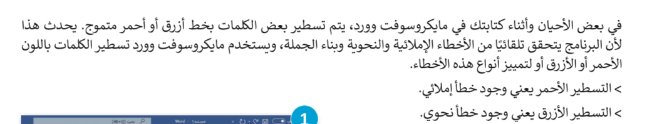
الفهم القرائي

Slide 9
التدقيق والتحقق من الأخطاء

Slide 10
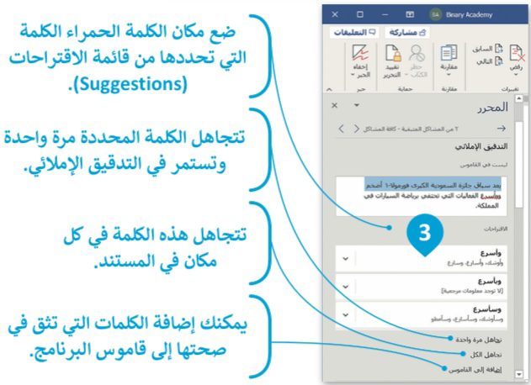
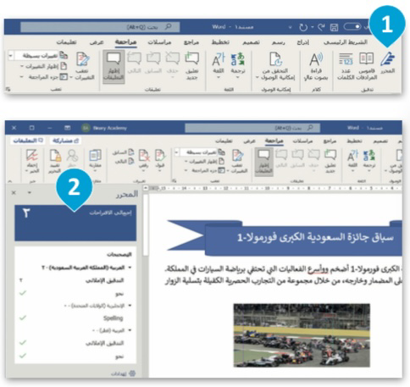
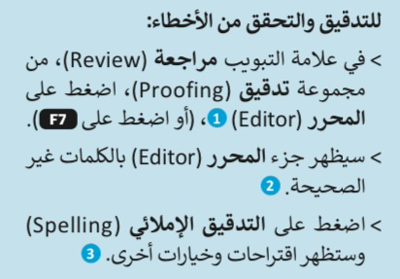
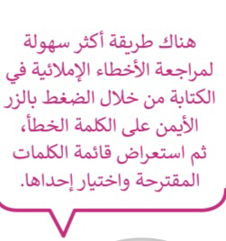

Slide 11
البحث عن المرادفات

Slide 12
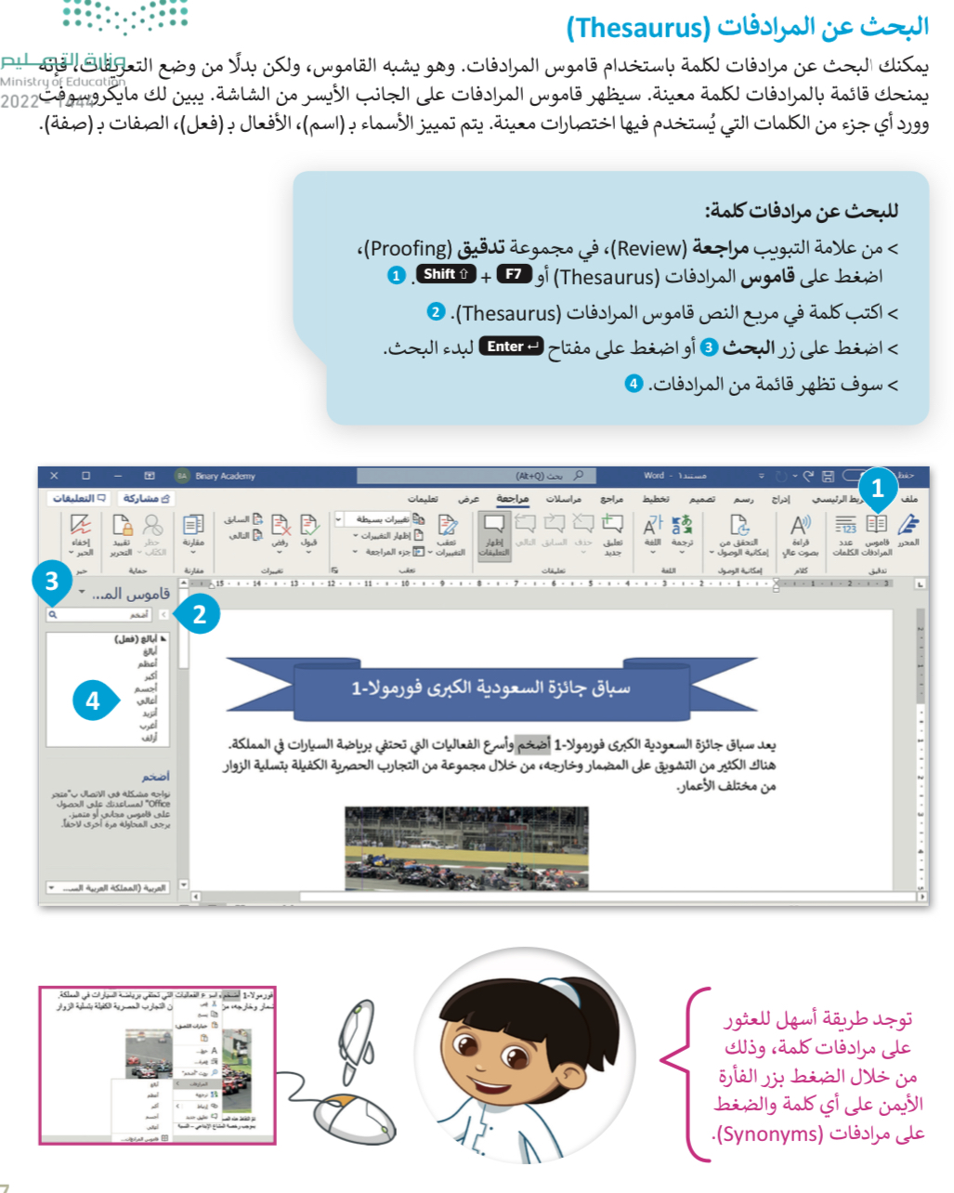

Slide 13
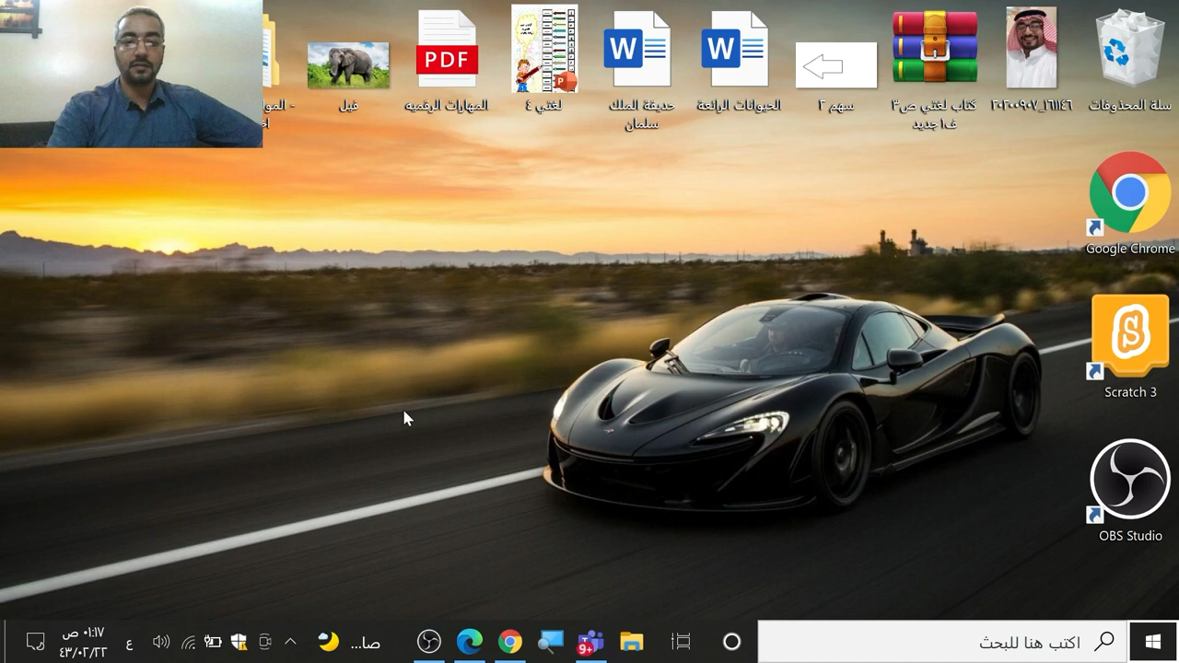

Slide 14
الطباعة

Slide 15
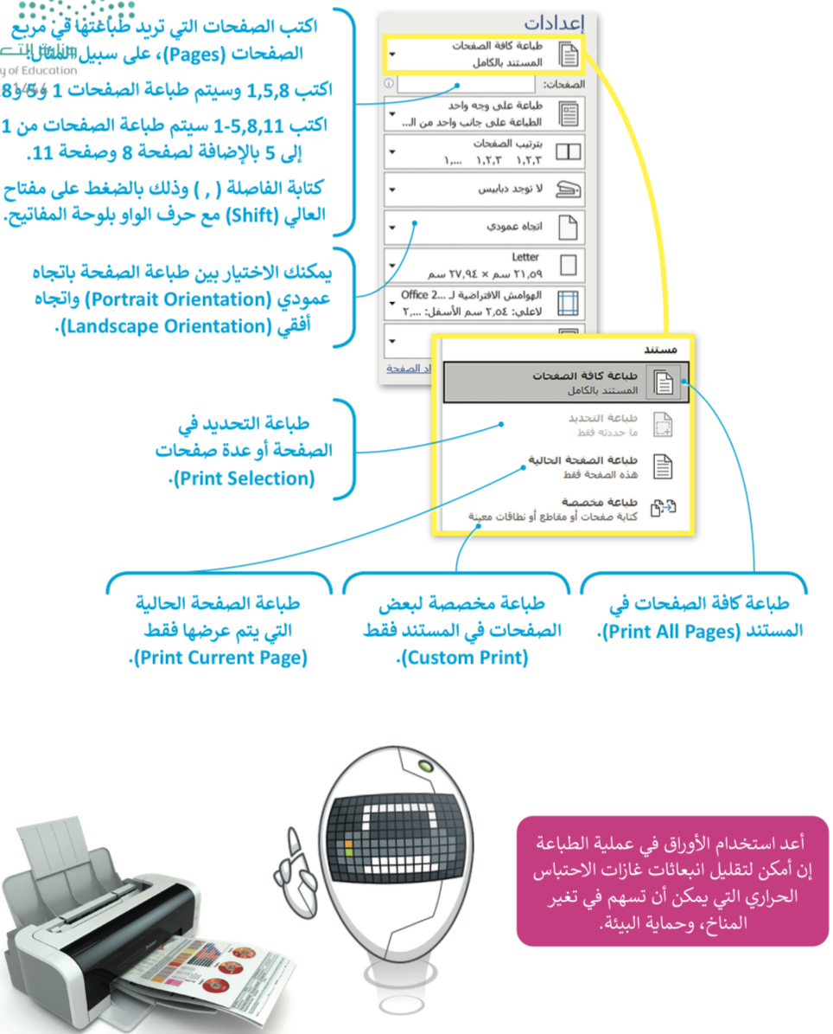
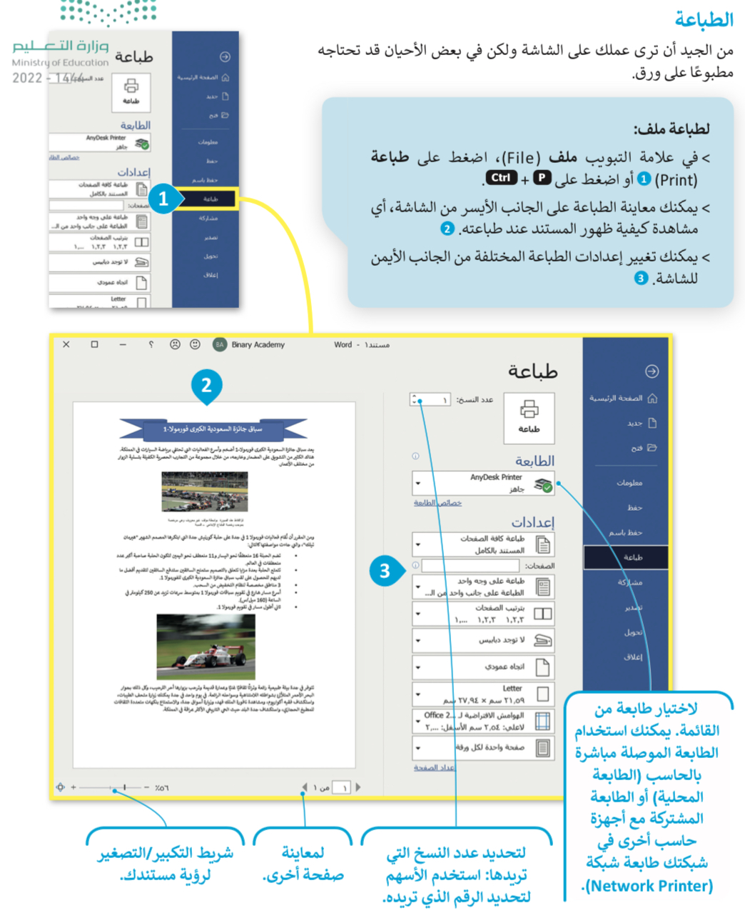

Slide 16
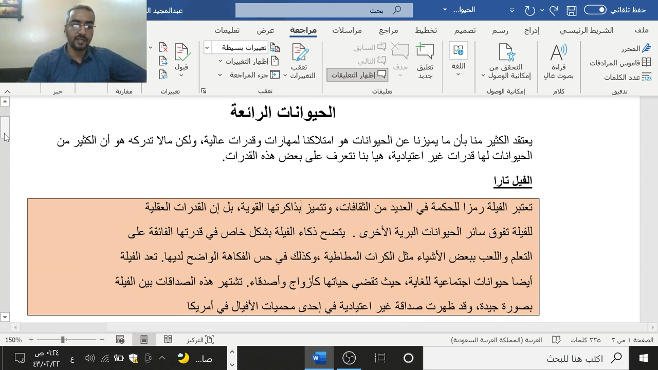

Slide 17
لنطبق معاً ماتعلمناه اليوم

Slide 18
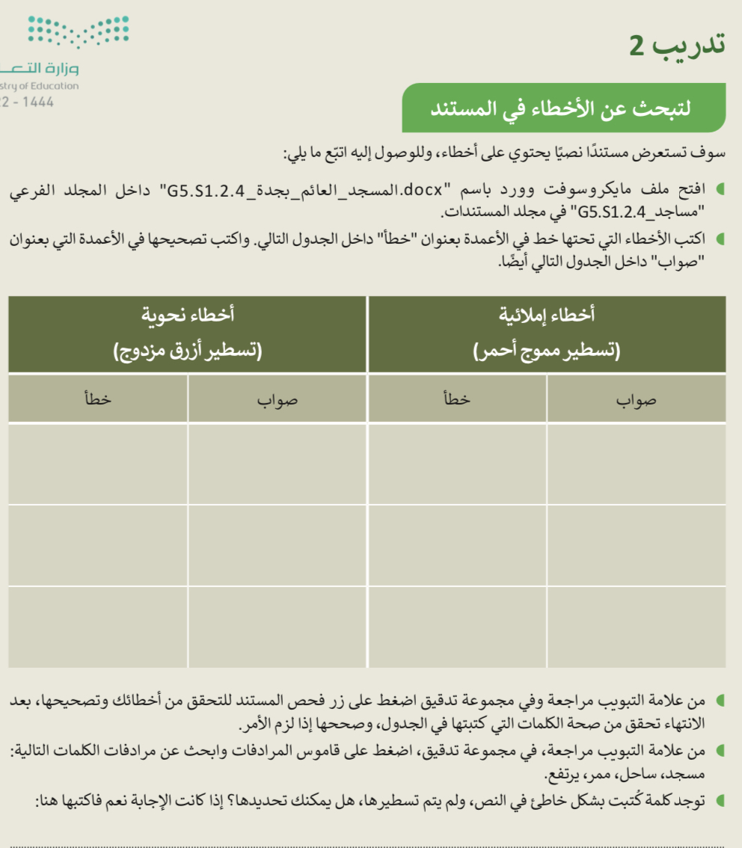
بالشاطؤ
بالشاطئ
و كأنه
وكأنه
طرريق
طريق
التى
التي
جامع،شاطئ،مسلك،يتصاعد
نعم،الكلمة هي الماؤ

Slide 19
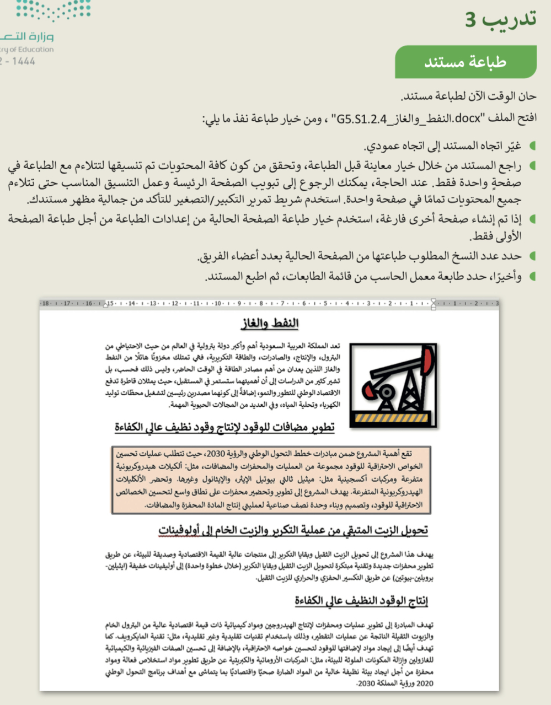
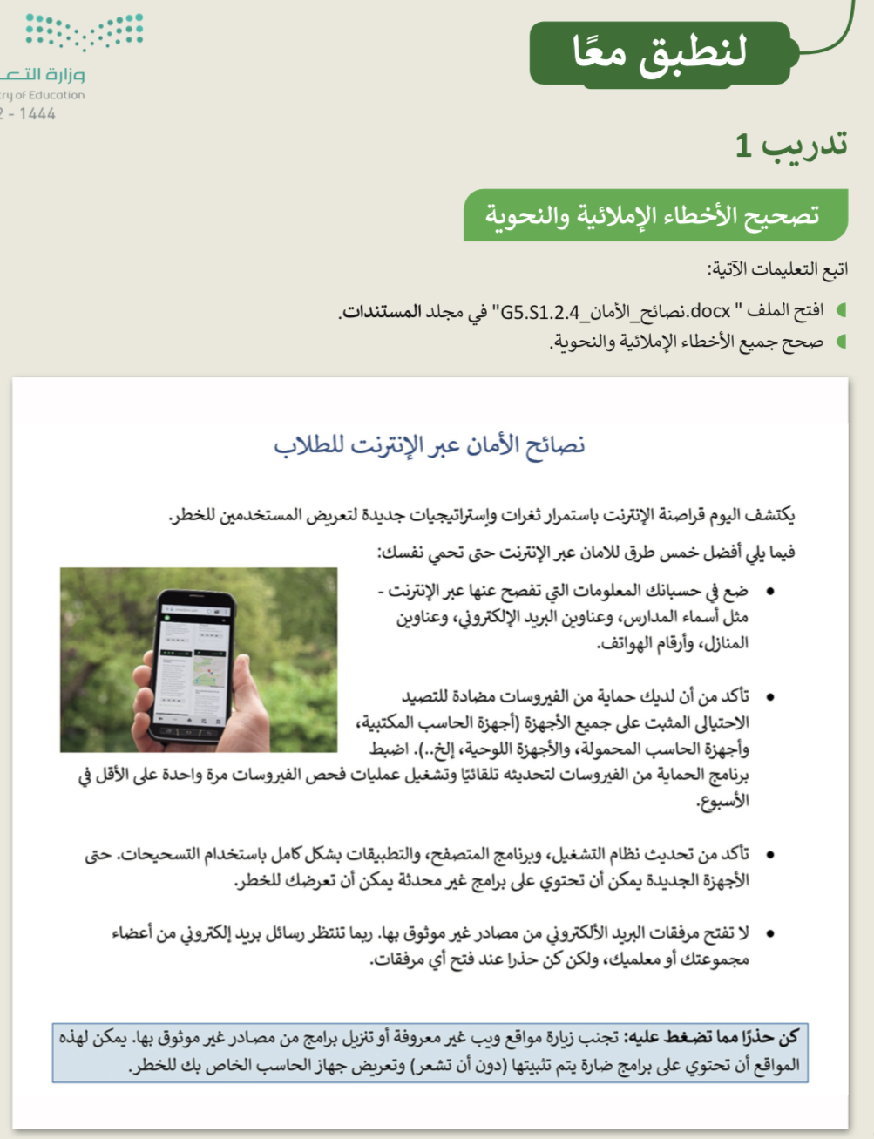
جميلتي لاتنسي الواجب
في منصة مدرستي
تدريب ١ صفحة ٩٠
تدريب ٣
صفحة ٩٢
تطبيق عملي

Slide 20
أستودعتكم الله الذي لاتضيع ودائعه
أ/صباح القحطاني
https://t.me/maharat_raqmia_sabah

